Slide 1
BORU TEKNOLOJİLERİ LTD.ŞTİ.
2000 YILINDA KURULDU.
İSVİÇRE TORGEN GmbH İLE ORTAK.
TÜBİTAK VE KOSGEB ARGE PROJELERİ KONUSUNDA ÇALIŞMALAR BİTİRİLDİ.
PATENT VE FAYDALI MODELE SAHİP BİR ÇOK ÜRETİM
16 TİPTE BORU TAMİR VE MONTAJ ÜRÜNLERİ ÜRETİMİ.
TAMAMI PASLANMAZ ÇELİKTEN MAMUL ÜRETİMLER.
ÜRETİMDE AR-GE AĞIRLIKLI ÇALIŞMA VE KAYNAK OTOMASYONU İLE SERİ ÜRETİM.
17 ÜLKEYE ÜRÜNLERİMİZİN İHRACATI.
ÜRÜNLERİMİZİN ÇELİK,ASBEST,DUCTILE FONT,CTP,
HDPE,PVC OLMAK ÜZERE HER ÇEŞİT BORUDA KULLANIM İMKANI.
DN25 ÇAPTAN DN4000 mm ÇAPA KADAR ÖLÇÜDE VE PN40 BASINCA KADAR İŞLETME BASINÇLARINDA ÜRÜN DİZAYNI.
SISMIC PIPE FITTINGS(SPF)(ESNEK BAĞLANTI SİSTEMLERİ) DİZAYN TASARIM VE GELİŞTİRLMESİ

Slide 2
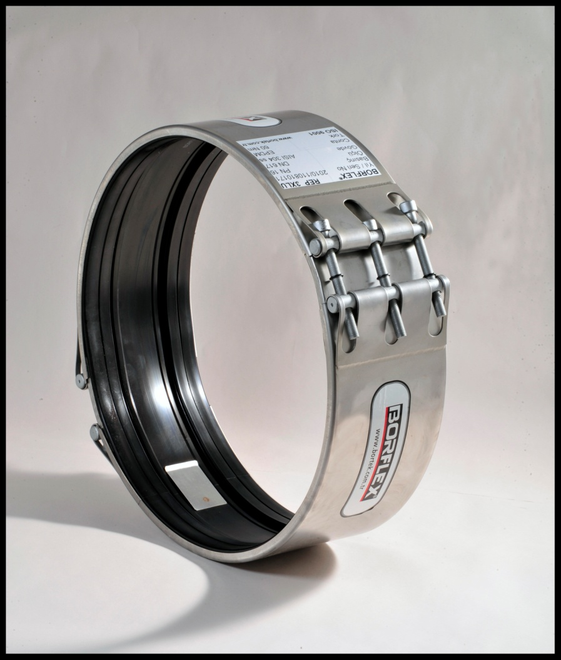
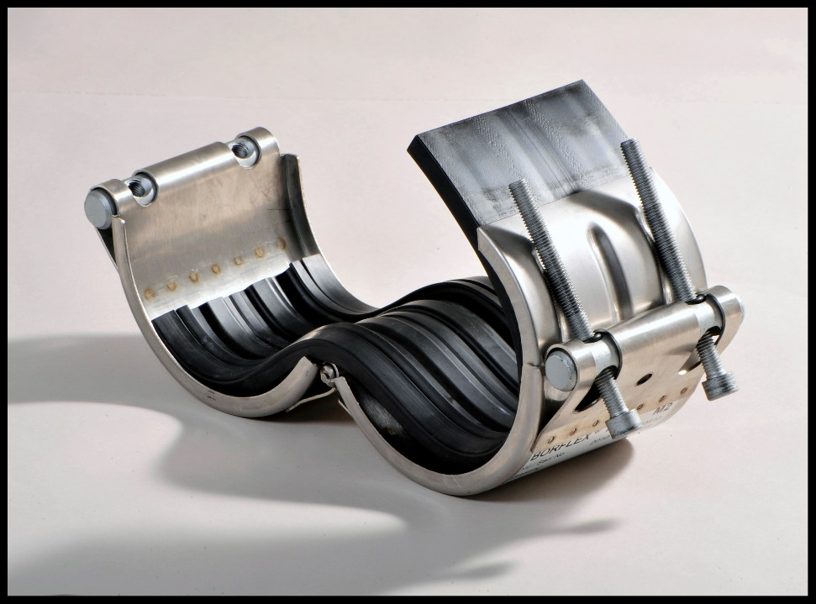
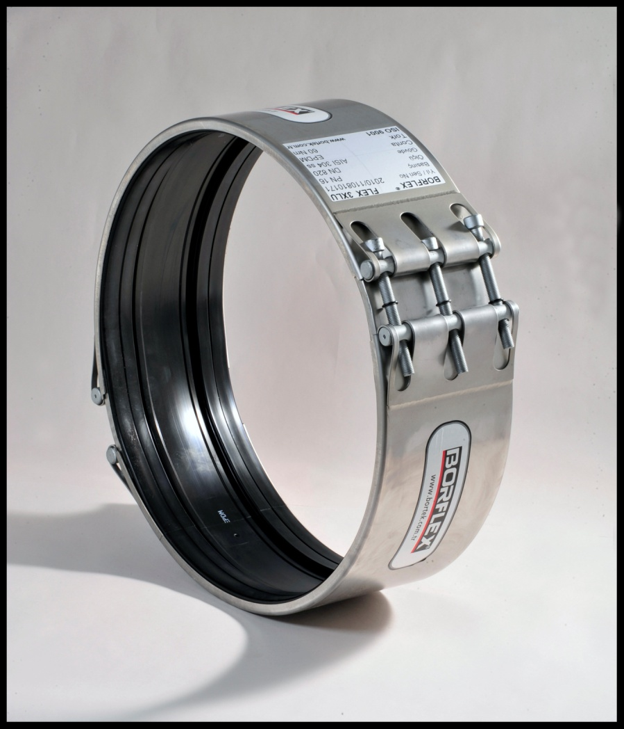
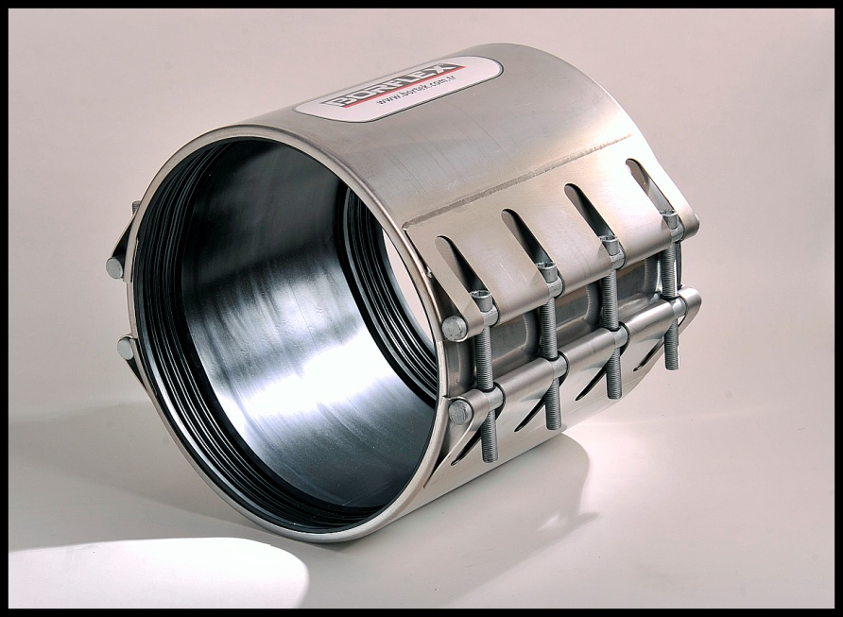
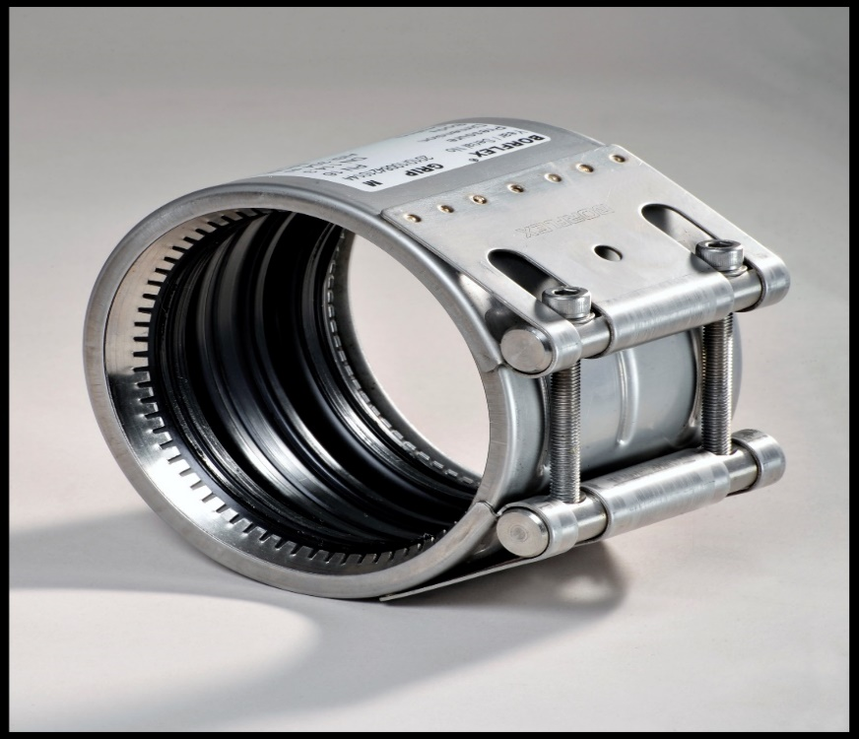
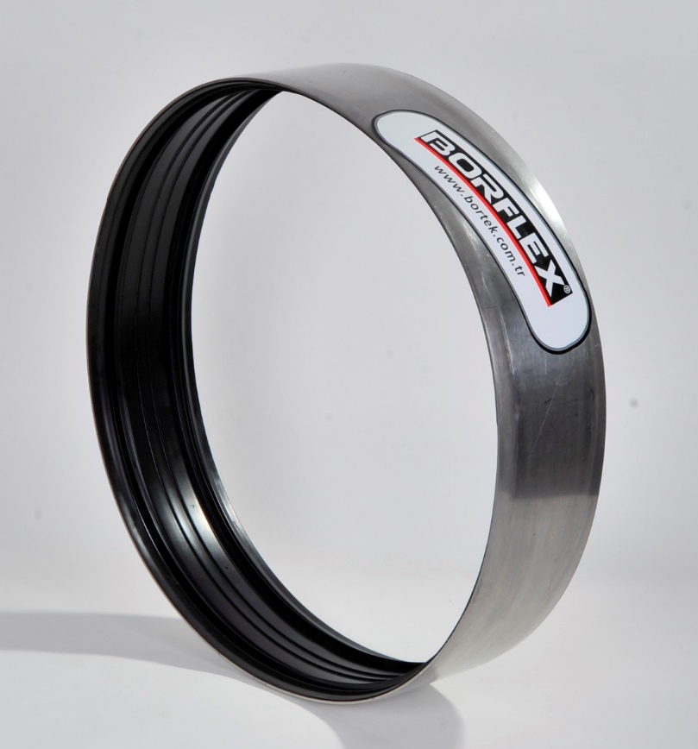
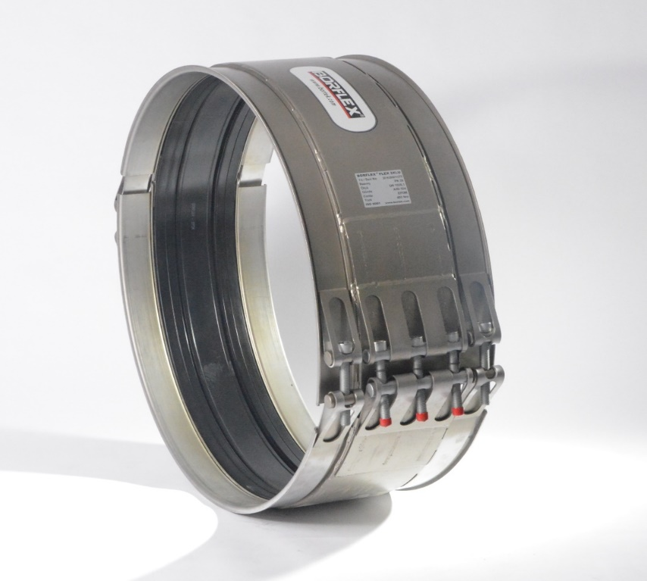
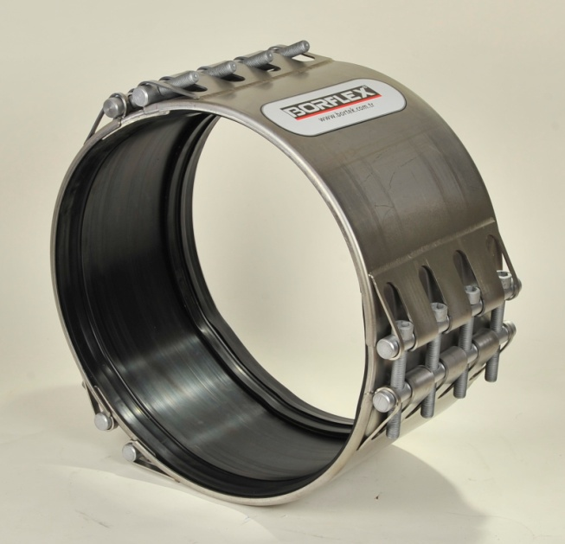
ÜRÜNLERİMİZ
REP(AÇILIR TİP
REP(AÇILIR) TAMİR KAPLİNİ-MİNİ
FLEX (KAYAR) TİP
GENİŞ TİP KELEPÇE MANŞON
GRİP TİP
JACKING COUPLING –(NO DIG)
YÜKSEK BASINÇ KAPLİNİ
320 mm GENİŞLİK – 3 PARÇALI

Slide 3
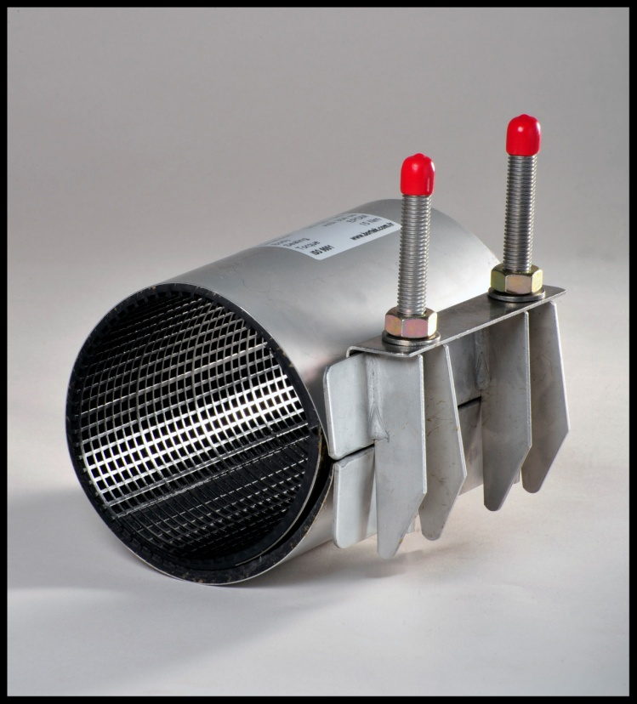
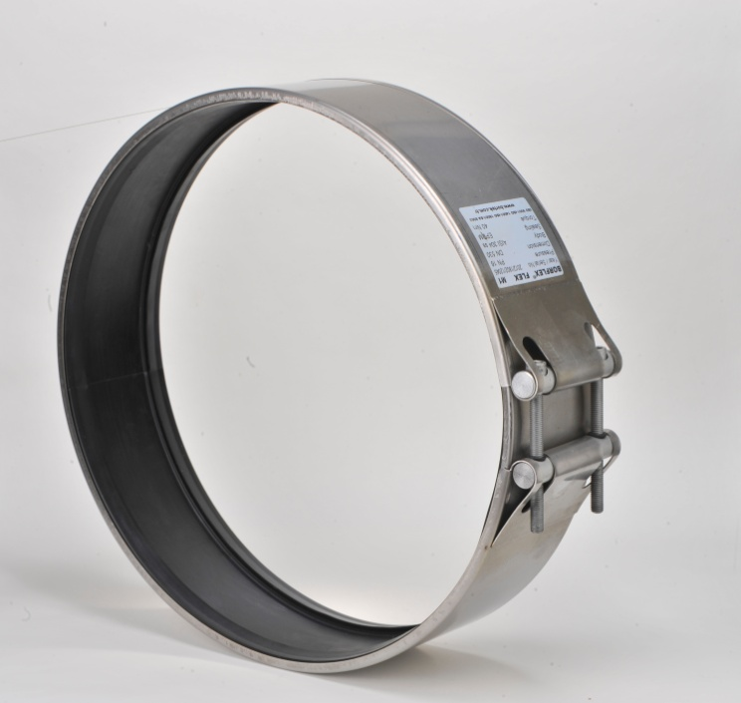
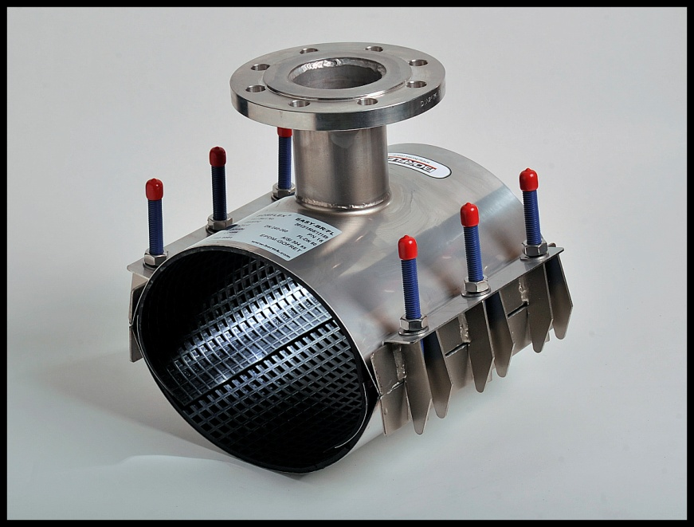
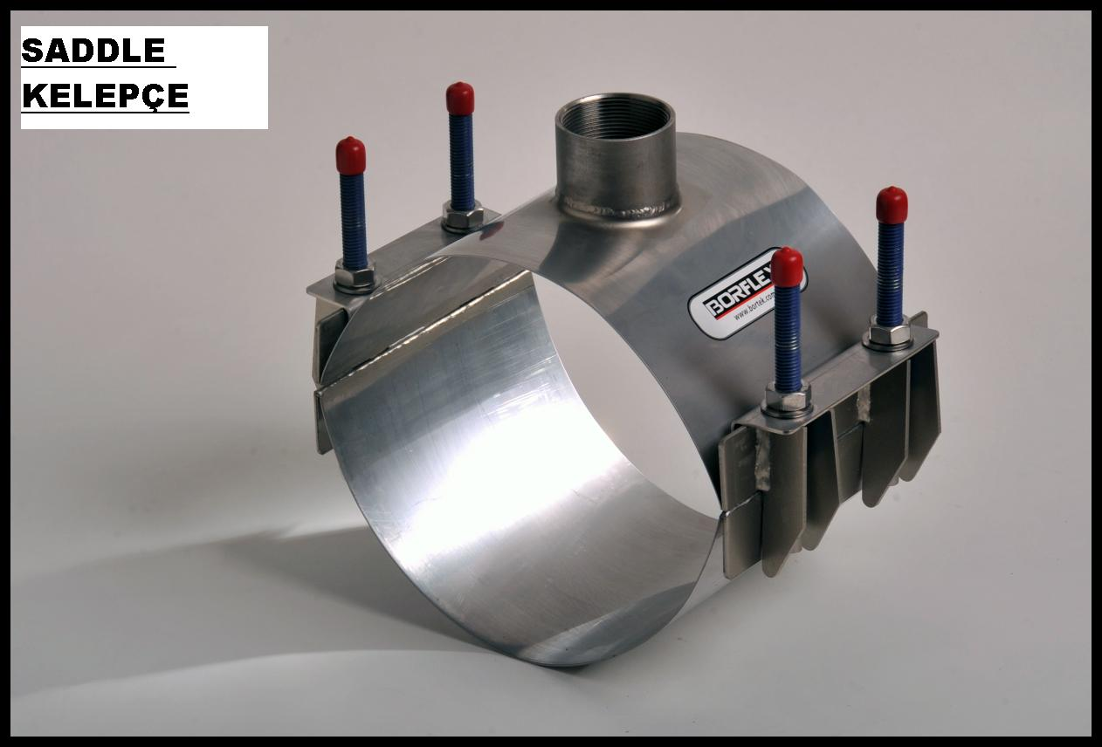
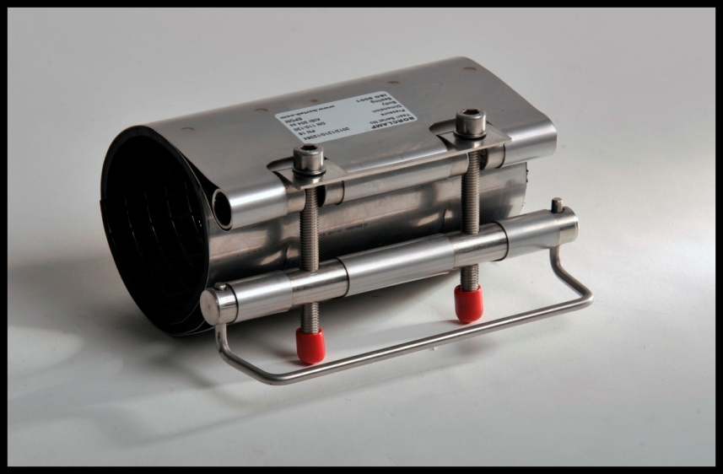
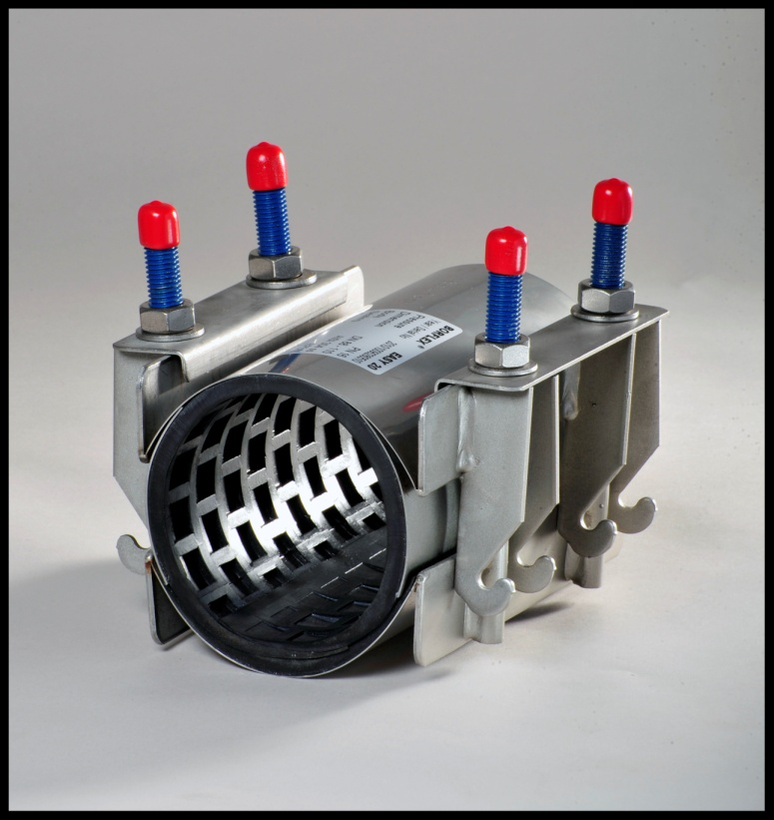
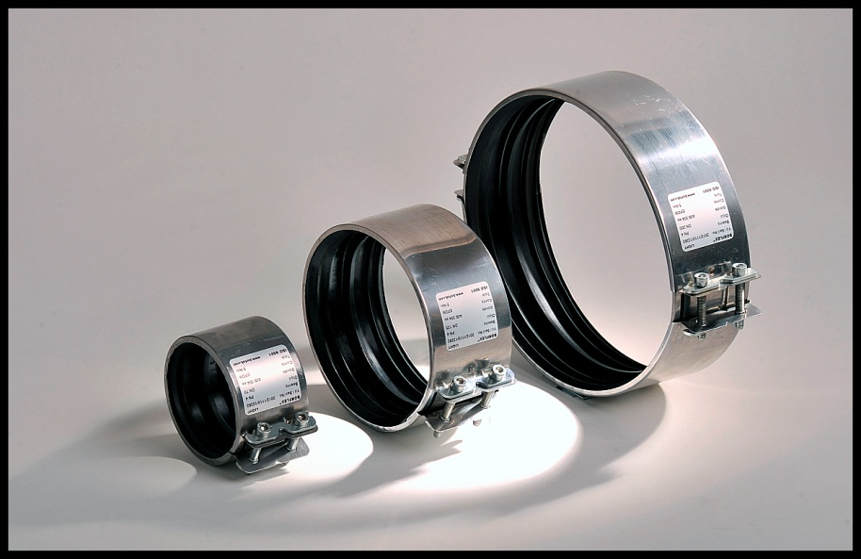
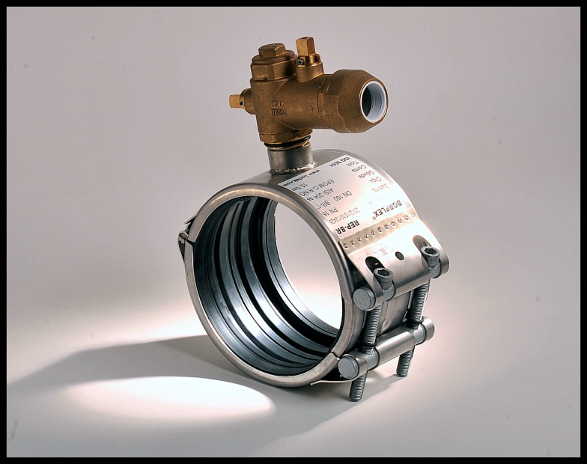
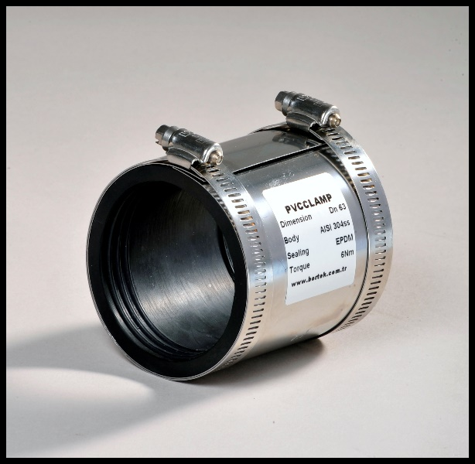
ÜRÜNLERİMİZ
GOFRET TİP KOLAY TAMİR PARÇALARI
FLANŞLI ÇIKIŞLI GOFRET KELEPÇE
SADDLE KELEPÇE-O RİNGLİ
TEK PARÇALI – TAŞIMA KULPLU
150 mm BAND GENİŞLİK-TEK PARÇA
GOFRET TİP KOLAY TAMİR PARÇALARI
DÜŞÜK BASINÇLI –ATIKSU KELEPÇELERİ
SERVİS ÇIKIŞLI MENTEŞELİ
PVCLAMP-PVC BORU MANŞONU

Slide 4
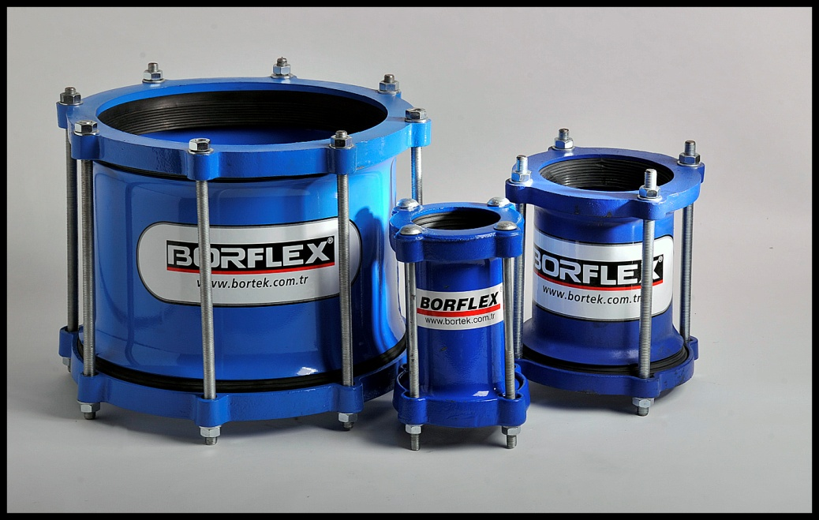
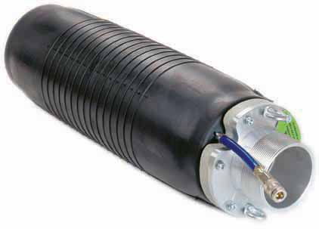
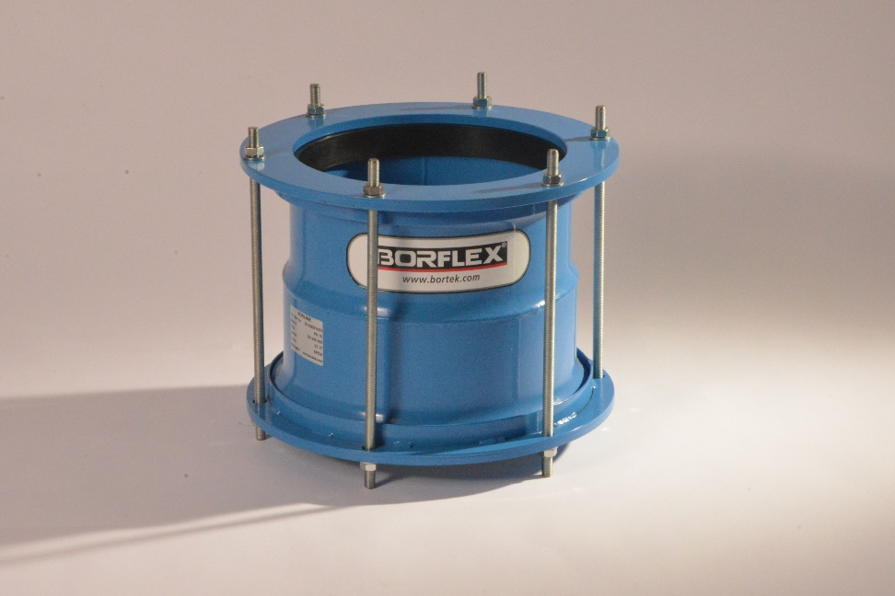
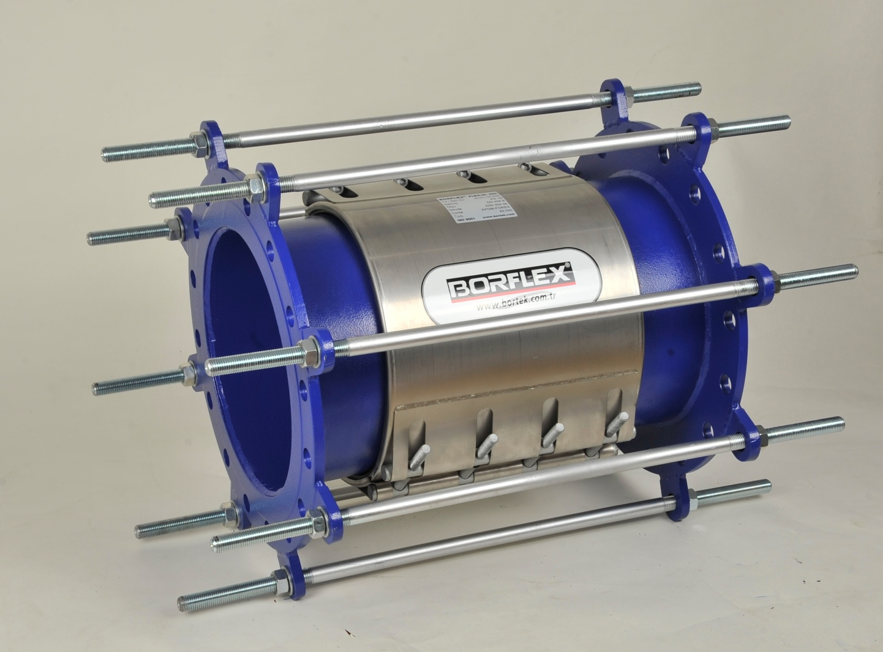
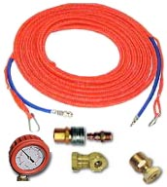
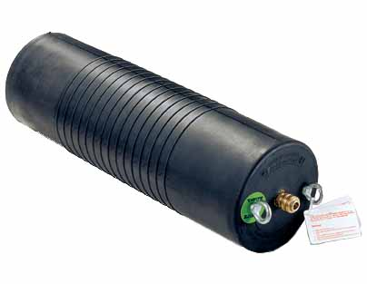
ÜRÜNLERİMİZ
KLASİK TİP BORU ADAPTÖRLERİ
BY-PASSLI TIKAMA BALONLARI
BORU TİPİ PASLANMAZ ÇEKVALFLER
REDÜKSİYON TİP ADAPTÖR
GENLEŞME PARÇASI
TIKAMA BALONU AKSESUARLARI
TIKAMA BALONLARI

Slide 6
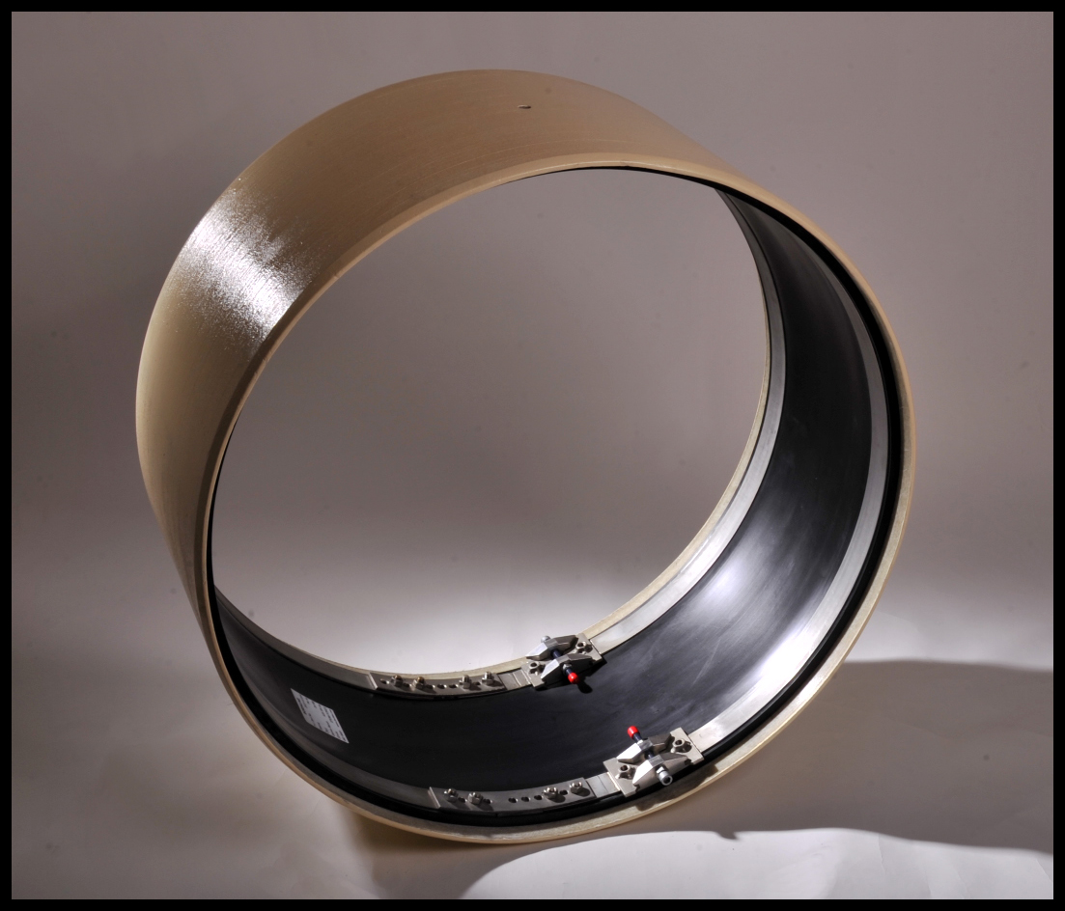
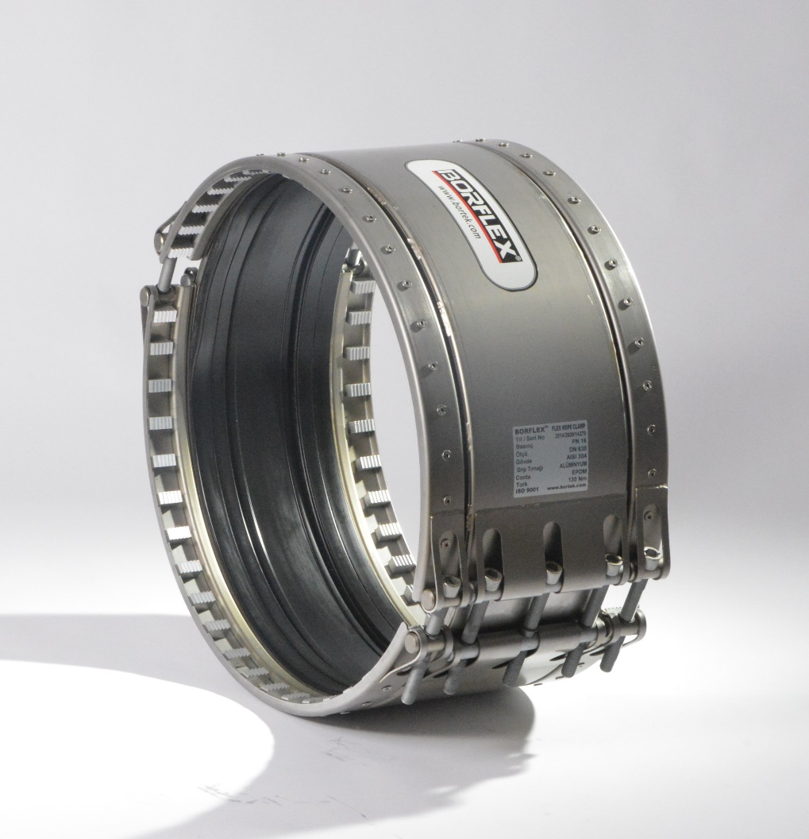
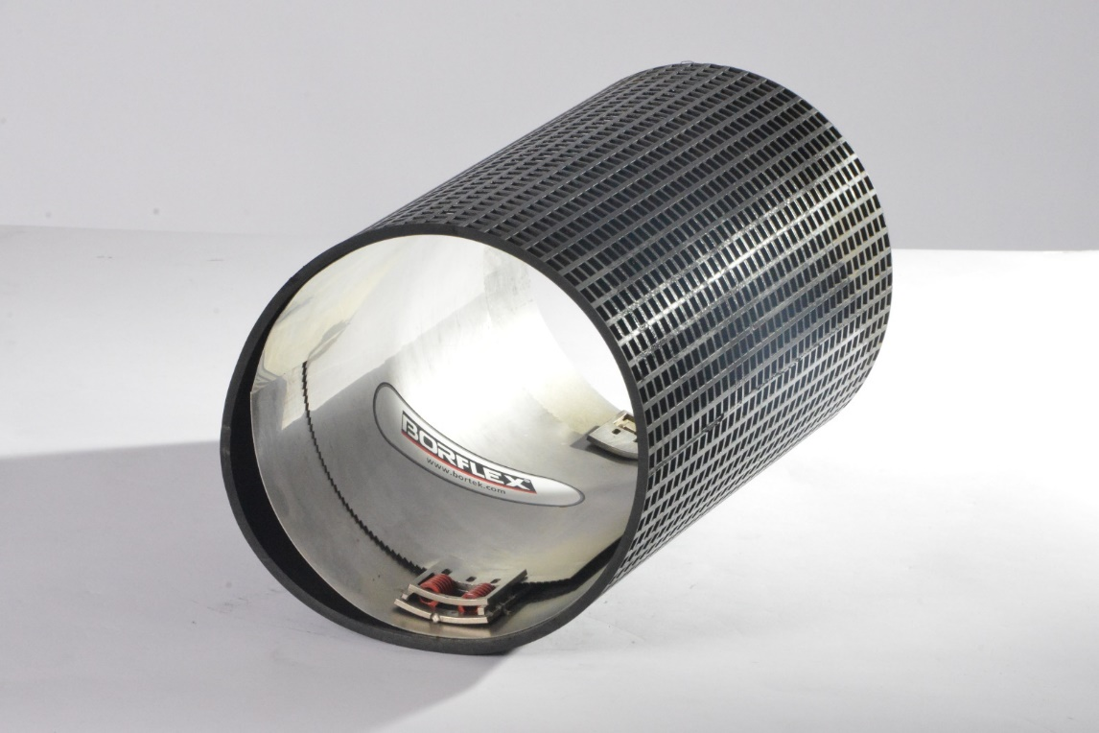
ÜRÜNLERİMİZ
BORU İÇTEN TAMİR APARATI
HDPE CLAMP
BORU İÇTEN TAMİR-MİNİ

Slide 8
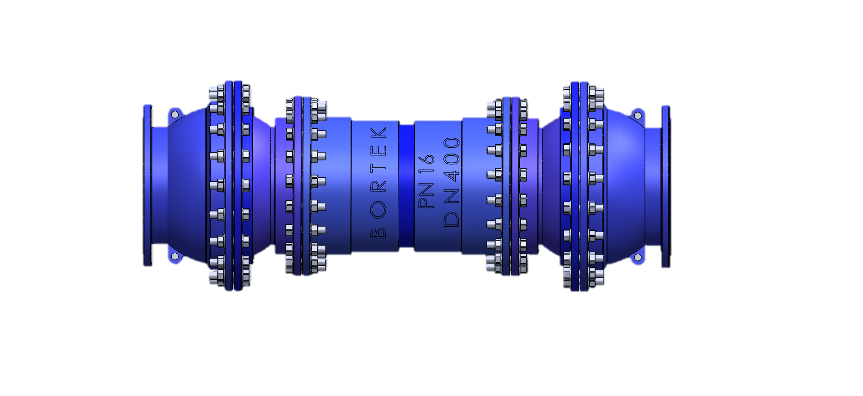
SİSMİC PİPE FİTTİNGS (ESNEK BAĞLANTI SİSTEMLERİ)

Slide 9
SİSMİK PİPE FİTTİNGS (Esnek Bağlantı Elemanları)
Dünyanın hareketi ile ilgili bu güne kadar bir çok teori vardır, Bu teoriler 1800lı yılların sonuna doğru bugünde kabul edilen kıtasal kayma teorisi ortaya atılmış ve incelemeler bu doğrultuda devam edilmiştir.
Bu incelemelerde; yer altında bulunan sıvı katman nedeniyle Yeryüzünde görülen levhaların hareketi gözlemlenmiştir. Bu hareket sonrasında kıtaların birbirine yaklaşıp uzaklaşmasıyla bugün dünya üzerinde doğal felaket olarak tasvir edilen depremler, toprak kaymaları gibi önlenemez ve öngörülemez doğa olayları meydana gelmektedir.
Başta Japonya olmak üzere Türkiye’de büyük oranda bu konveksiyonel akım hareketlerine maruz kalmaktadır, Türkiye'nin bulunduğu bölgede büyük levhalar arasında küçük birçok levhanın olması, Türkiye'nin büyük bir bölümünün deprem kuşağı içinde yer almasına neden olur ki Türkiye, üç büyük levhanın etkisi altındadır. Avrasya, Afrika ve Arap levhaları.
Yukarıda açıklanan durumlar göz önüne alındığında insan yapılarının bu önlenemez ve öngörülemez doğal oluşumlar için tedbir ve dizaynın etkili bir şekilde kullanılması gerekmektedir. Bu nedenle firmamızın olası depremlerde, toprak kaymalarında, su depoları giriş ve çıkışlarında, köprü ve dere geçişlerinde, terfi giriş ve çıkışlarda, bina ve yol oturmaları gibi önemli olaylar ve yerlerde kullanılmak üzere geliştirmekte olduğu esnek bağlantı elemanlarının kullanımı çok büyük önem arz etmektedir.
Ürün malzemesi olarak GGG40 sfero malzeme kullanılmakta olup, opsiyonlarımız mevcuttur. Malzeme üzerinde kullanılan yardımcı bağlantı elemanları(cıvata-somun-pul-kauçuk) ürünün bağlantısının yapılacağı sistemin çapına ve ürünün boyutuna göre değişkenlik göstermektedir. Geliştirilen bağlantı parçaları limit değerleri aşağıdaki tabloda belirtilmiş olup detaylı arge çalışması ile desteklenmektedir.
Ürün kullanımı günümüz Türkiye’sinde, yakın zamanda beklenen büyük depremlerin ve olası doğal afetlerin zararlarını minimalize ederek sistemin kullanılabilirliğinin devamlılığı için büyük önem taşımaktadır.

Slide 10
SPF KULLANIM ALANLARI:
Olası Depremlerde

Slide 11
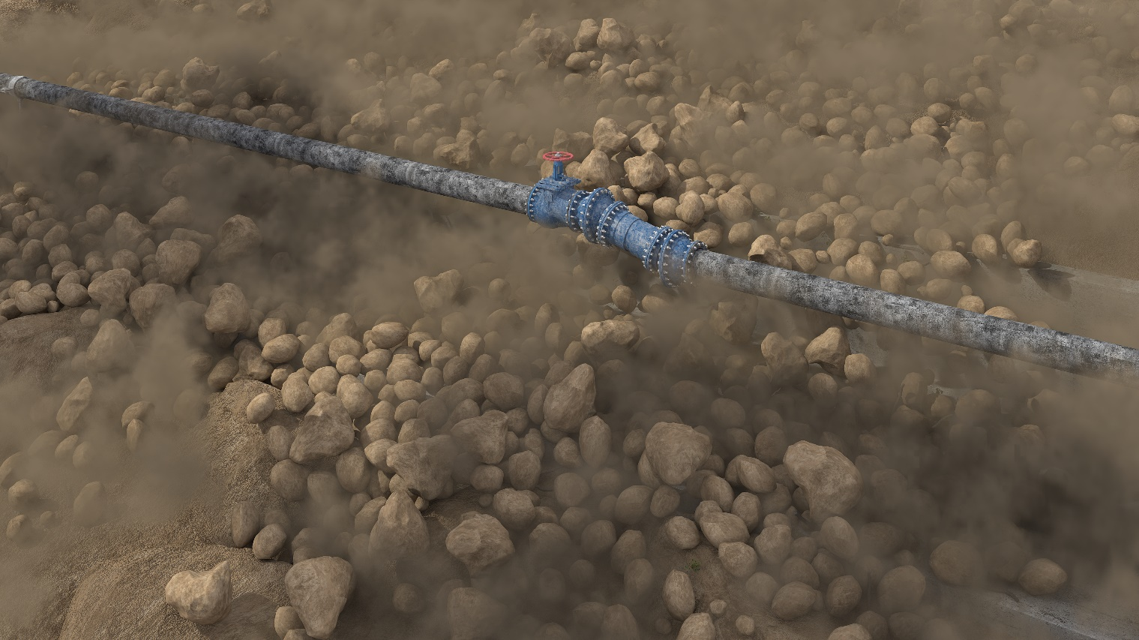
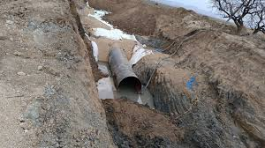
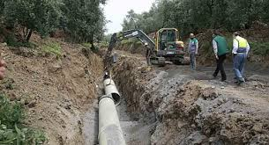
SPF KULLANIM ALANLARI:
Toprak Kaymalarında

Slide 12
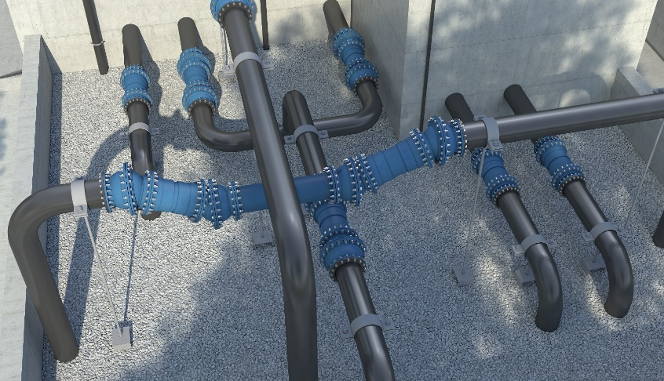
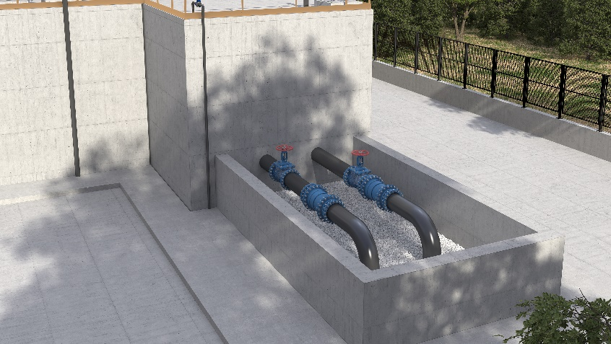
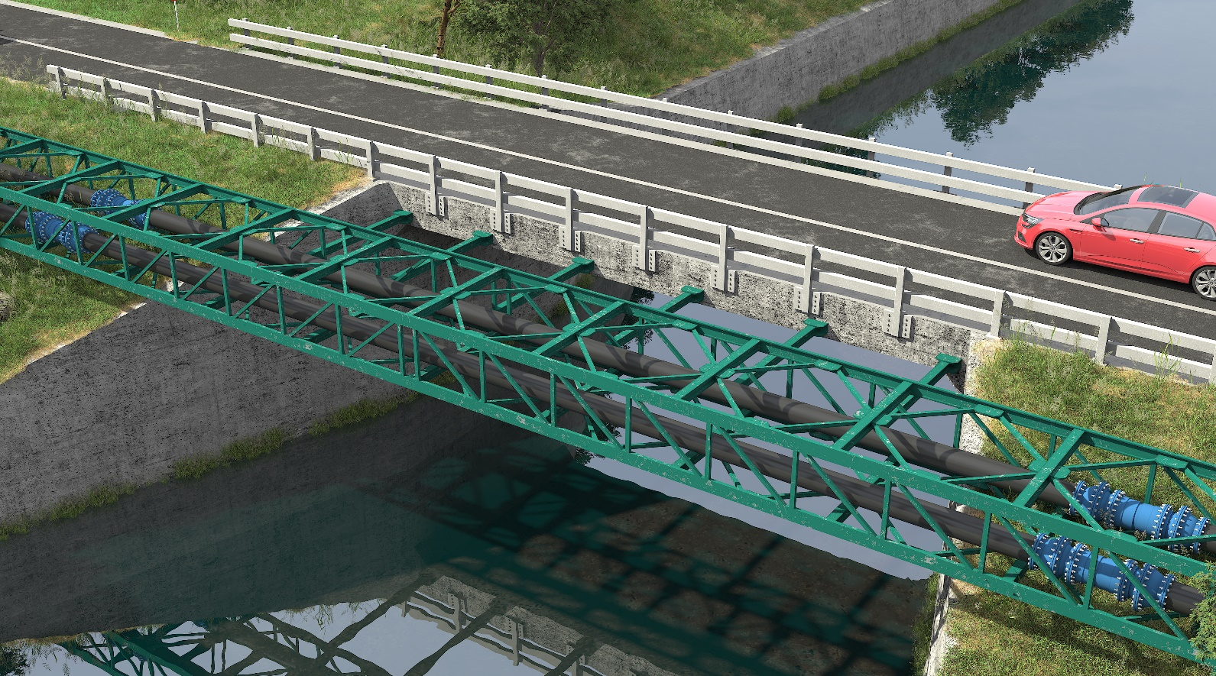
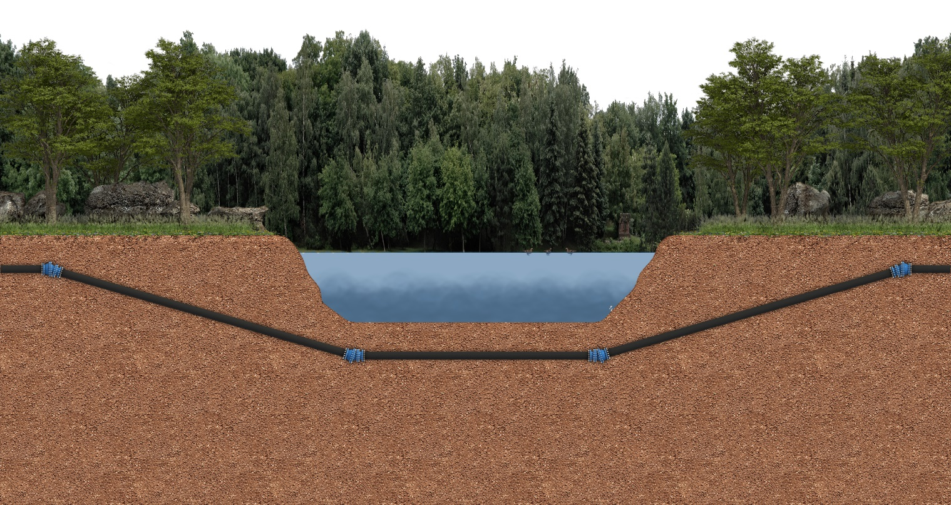
SPF KULLANIM ALANLARI:
Su Depoları Giriş ve Çıkışlarında
Köprü ve Dere Geçişlerinde

Slide 13
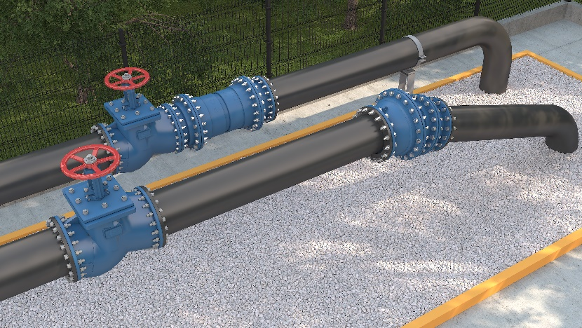
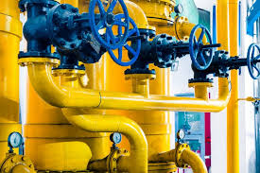
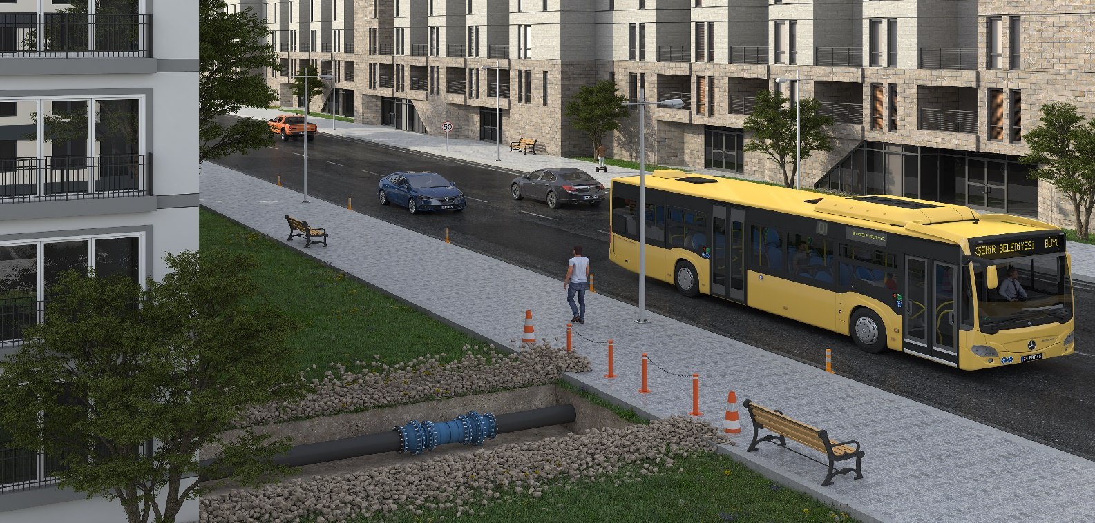
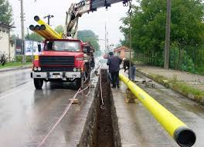
SPF KULLANIM ALANLARI:
Terfi Giriş ve Çıkışlarda
Bina ve Yol Oturmalarında

Slide 14
LİMİT DEĞERLERİ:
ÜRÜN ÖZELLİKLERİ: ÖLÇÜLERİ ve PARAMETRELERİ
TİP | Açısal sapma | Genişleme | Daralma
DN 100 | 24 ° | + 200 mm | - 200 mm
DN 200 | 23 ° | + 200 mm | - 200 mm
DN 300 | 23 ° | + 160 mm | - 160 mm
DN 400 | 23 ° | + 160 mm | - 160 mm
DN 500 | 19 ° | + 160 mm | - 160 mm
DN 600 | 17 ° | + 160 mm | - 160 mm
DN 700 | 16 ° | + 160 mm | - 160 mm
DN 800 | 14 ° | + 160 mm | - 160 mm
DN 900 | 13 ° | + 160 mm | - 173 mm
DN 1000 | 13 ° | + 160 mm | - 223 mm
DN 1100 | 12 ° | + 160 mm | - 223 mm
DN 1200 | 12 ° | + 210 mm | - 210 mm
DN 1400 | 12 ° | + 273 mm | - 273 mm

Slide 15
ÜRÜN ÖZELLİKLERİ:
Ürün Malz. | Standart | Opsiyonel
Gövde | GGG40 sfero | GGG50 sfero-çelik-AISI304-316
Conta | EPDM | NBR
Cıvata-Somun-Pul | Dacromat 500 kaplı çelik | AISI 304-316 Paslanmaz
Kaplama | Epoksi Min 150-200 µm | PTFE

Slide 16
İKİ FARKLI KULLANIMI VARDIR:
Tüm eksenlerde
Yatay eksenlerde

Slide 17
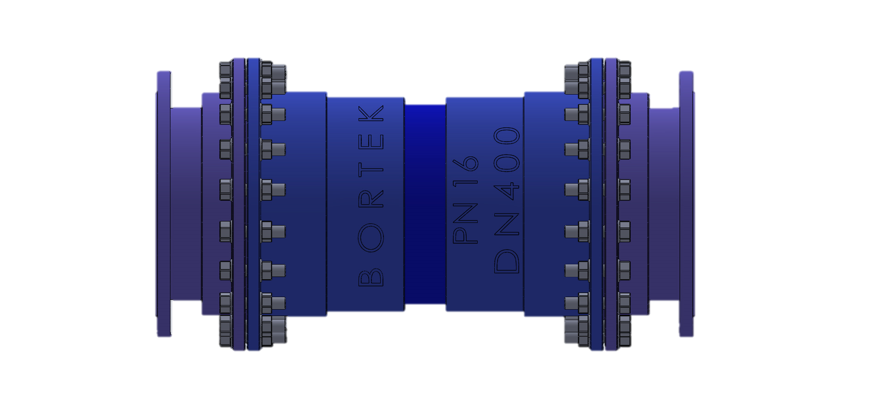
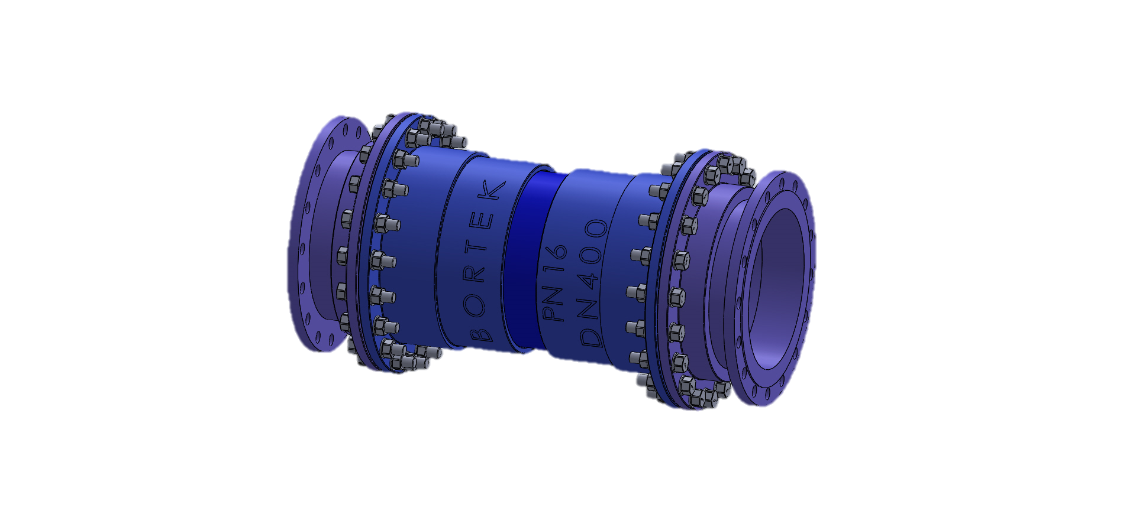
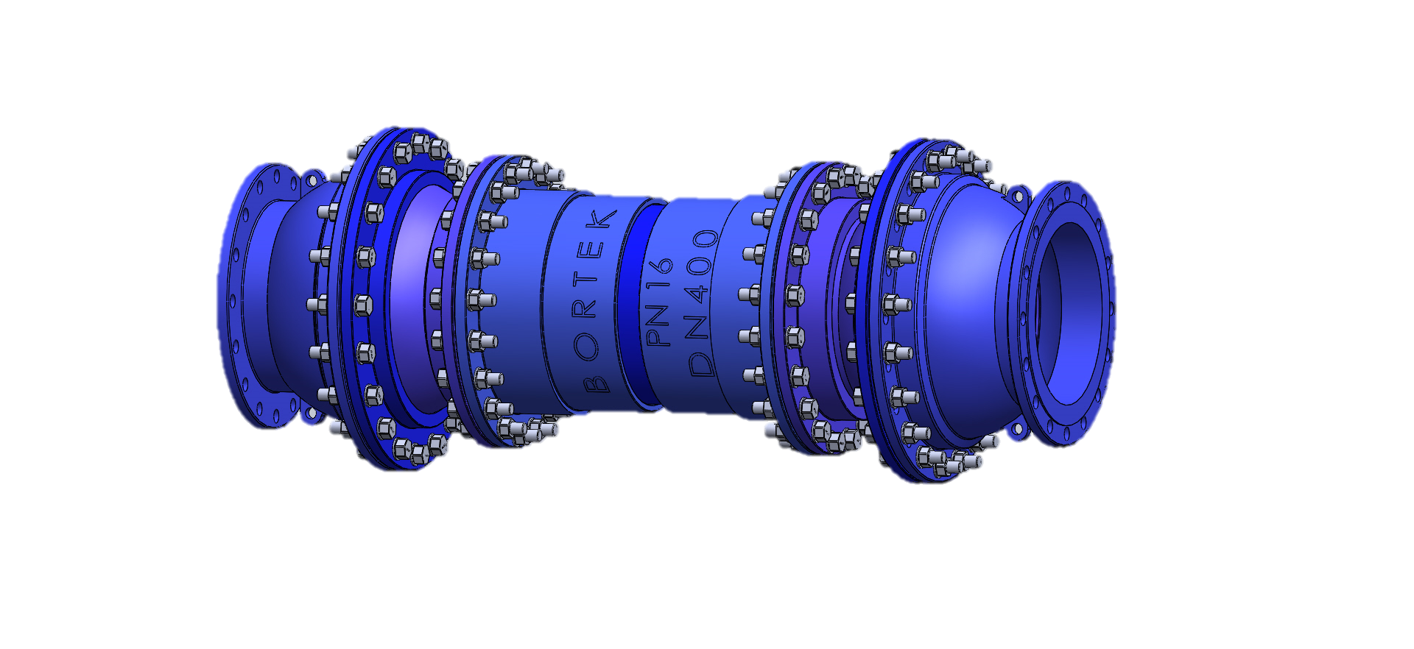

Slide 18
DÖKÜM FABRİKASI
BORTEK VANA VE DÖKÜM SAN. TİC.A.Ş. Firması olarak Denizli İlinin Merkezefendi ilçesinde Haziran 2024 tarihlerinde yapılan yatırımla hali hazırda çalışmakta olan döküm fabrikası satın alınmıştır.
İsim ve işletme hakkıyla satın alınan fabrikanın daha teknolojik ve daha yüksek döküm kapasitesine ulaşması için Temmuz 2024 tarihlerinde 4000 m2 arazi içerisinde toplamda 3000m² üretim alanına sahip yer satın alınarak tesisin yıl sonuna gelmeden tam kapasite ile çalışması hedeflenmektedir.

Slide 19
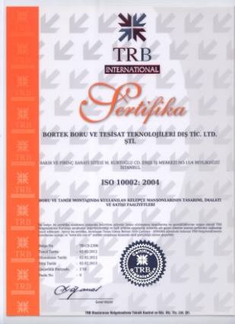
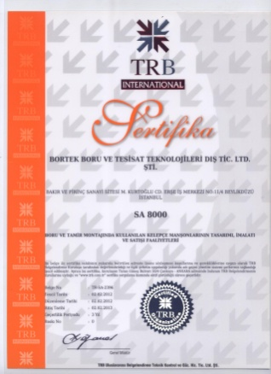
KALİTE VE SİSTEM SERTİFİKALARIMIZ
ISO 10002 MÜŞTERİ MEMNUNİYETİ
ISO SA-8000 SOSYAL GÜVENLİK

Slide 20
……..VE SU KONTROLÜMÜZ ALTINDA
MERKEZ VE FABRİKA:
Beysan Sanayi Sitesi Yakuplu Mahallesi Dereboyu Cad. Akıncı İş Mrk, No:34 C/2, 34524 Beylikdüzü/İstanbul
Tel:+90 0532 137 78 01
AVRUPA OFİS:
TORGEN (Switzerland) GmbH
Kesselstesse 2 CH-8957 Spreitenbach
Tel: +41 56 419 71 00
Fax: +41 56 419 71 09
e-mail: bortek@bortek.com.tr
info@bortek.com.tr
www.bortek.com
www.torgen.com / torgen@torgen.ch

